Slide 1
ДОКЛАД «Проблемы и пути реформирования МУП в рамках реализации государственной политики по привлечению частных инвестиций в государственный и муниципальный сектор экономики»
2017

Slide 2
Распоряжением Правительства РФ от 26 января 2016 г. № 80-р утверждена стратегия развития жилищно-коммунального хозяйства РФ на период до 2020г.
Задачи программы
обеспечение благоприятных условий для привлечения частных инвестиций в сферу ЖКХ;
ликвидация неэффективного управления ЖКХ, осуществляемого унитарными предприятиями;
внедрение новых механизмов государственной поддержки развития и модернизации коммунальной инфраструктуры;
- переход на использование наиболее эффективных технологий, применяемых при модернизации (строительстве, создании) объектов коммунальной инфраструктуры;
принятие и реализация мер, направленных на повышение платежной дисциплины и ответственности неплательщиков;
переход на долгосрочное тарифное регулирование в сферах теплоснабжения, водоснабжения и водоотведения;
обеспечение работы механизма долгосрочного регулирования совокупного платежа гражданина за коммунальные услуги, исключающего необоснованный рост платы граждан за коммунальные услуги и обеспечивающего предсказуемость для регулируемых организаций и частного инвестора принятия на федеральном уровне решений, ограничивающих размер устанавливаемых в регионе тарифов;
совершенствование механизма выявления и оформления прав на бесхозяйные объекты ЖКХ, в том числе стимулирование к этой деятельности органов местного самоуправления, на территории которых выявляются такие объекты.

Slide 3
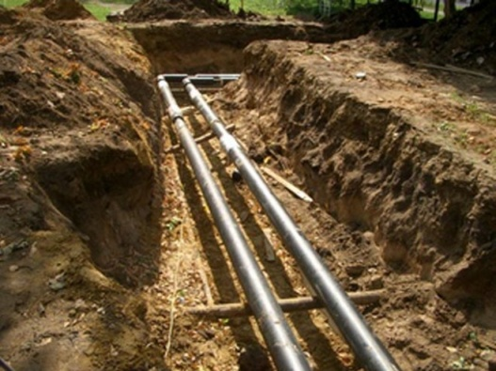
Изменение формы собственности в сфере водоснабжения:
01.01.2007г. 01.01.2012г 01.01.2017г.
Оценка экономического состояния:
01.01.2007г. 01.01.2012г 01.01.2017г.
По результатам анализа за период 2007-2017год в сфере водоснабжения:
существенных изменений собственности не происходило;
экономическое состояние предприятий не изменилось.

Slide 4
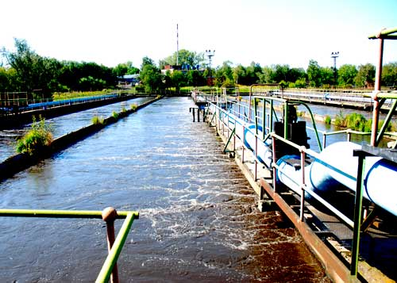
Изменение формы собственности в сфере теплоснабжения:
01.01.2007г. 01.01.2012г 01.01.2017г.
Оценка экономического состояния предприятий:
01.01.2007г. 01.01.2012г 01.01.2017г.
По результатам анализа за период 2007-2017год в сфере теплоснабжения:
увеличилась доля частного сектора;
экономическое состояние предприятий не изменилось.

Slide 5
Изменение формы собственности в сфере газоснабжения:
01.01.2007г. 01.01.2012г 01.01.2017г.
Оценка экономического состояния предприятий:
01.01.2007г. 01.01.2012г 01.01.2017г
По результатам анализа за период 2007-2017год в сфере газоснабжения:
существенных изменений собственности не происходило;
экономическое состояние предприятий оценивается как стабильное.

Slide 6
Изменение формы собственности в сфере электроснабжения по состоянию на:
01.01.2007г. 01.01.2012г 01.01.2017г.
Оценка экономического состояния предприятий в сфере электроснабжения по состоянию на:
01.01.2007г. 01.01.2012г 01.01.2017г
По результатам анализа за период 2007-2017год в сфере электроснабжения:
увеличилась доля частного сектора;
экономическое состояние предприятий оценивается как стабильное.

Slide 7
Изменение формы собственности в сфере общественного транспорта по состоянию на:
01.01.2007г. 01.01.2012г 01.01.2017г.
Оценка экономического состояния:
01.01.2007г. 01.01.2012г 01.01.2017г
По результатам анализа в сфере общественного транспорта:
существенных изменений собственности не происходило;
экономическое состояние предприятий оценивается как стабильное.

Slide 8
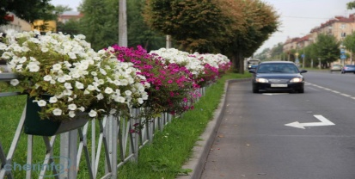
Изменение формы собственности в сфере содержания города по состоянию на:
01.01.2007г. 01.01.2012г 01.01.2017г.
Оценка экономического состояния предприятий по содержанию города по состоянию на:
01.01.2007г. 01.01.2012г 01.01.2017г
По результатам анализа в сфере содержания города:
увеличилась доля частного сектора;
экономическое состояние предприятий оценивается как стабильное.

Slide 9
Изменение формы собственности в сфере озеленения города по состоянию на:
01.01.2007г. 01.01.2012г 01.01.2017г.
Оценка экономического состояния предприятий по озеленению города по состоянию на:
01.01.2007г. 01.01.2012г 01.01.2017г
По результатам анализа в сфере озеленения города:
увеличилась доля частного сектора;
экономическое состояние предприятий оценивается как стабильное.

Slide 10
Концессия
По результатам опроса городских округов Союза городов процесс передачи в аренду/концессию на сегодняшний день осуществляется:
Причины низкой активности использования механизмов концессии
Процедуры по заключению концессионных соглашений являются сложными и длительными, поэтому реконструкция и создание объектов в рамках указанных соглашений проводится муниципалитетами недостаточно активно
*по результатам опроса 20 городских округов Союза городов.

Slide 11
Спасибо за внимание!

